Slide 1
Seguridad Informática y Criptografía
Diego Córdoba
diego.cordoba@um.edu.ar | @d1cor (Twitter, Telegram)
Notes:
Ing en informatica
Docente de grado
Programación paralela y concurrente
Sistemas operativos GNU/Linux
Modelos y Simulación
Orientación Teleinformática
Casi Magister en Teleinformática
Sistemas FLOSS
Protocolos de red
Seguridad en las comunicaciones
Criptografía aplicada

Slide 2
Criptografía como soporte para infosec
Datos de usuario
Almacenamiento
Comunicaciones
Seguridad de los datos
Privacidad
Autenticidad
Integridad
(una) Solución: criptografía
Cripto simétrica
Cripto asimétrica
Intercambio de claves
Digest/hashes
PKI: Public Key Infrastructure
Algoritmos asimétricos
Certificados x509
Firmas digitales
Autoridades certificantes (confianza)

Slide 3
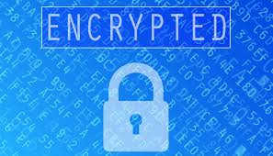
Confidencialidad
Cifrado punto a punto
Cifrado de directorios o discos
Intercambio de datos cifrados
Esteganografía?
Autoencriptación de dispositivos móviles
Distribución de claves

Slide 4
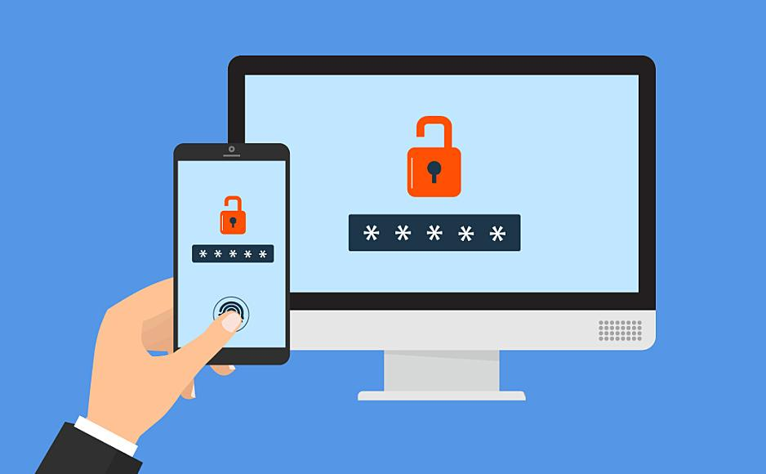
Autenticación
Multi Factor Authentication
Políticas de acceso a recursos de red
Firma digital de documentos
Mecanismos biométricos
Reconocimiento facial
Reconocimiento de huella
Reconocimiento facial grupal
Comportamiento del usuario
Verificación de origen de software
Shoulder surfing

Slide 5

Integridad
Verificación de archivos corruptos
Protección contra manipulación no autorizada de datos
Firma digital de documentos
Blockchain
Conservación de evidencia digital

Slide 6
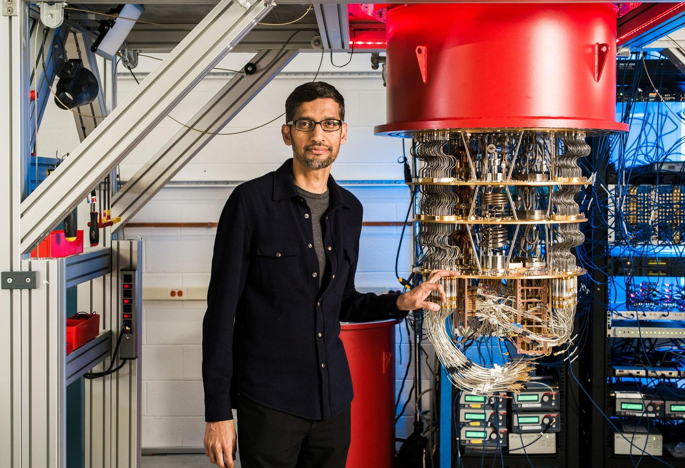
Algunas tendencias...
Seguridad distribuida
PKI y TLS para seguridad de IoT
Protección contra ataques DDoS
Redes de anonimato (TOR)
Actualizaciones en dispositivos de vida larga (autos, medicina, aviones, …)
Intercambio de claves cuántico (QKE, criptografía cuántica)
Criptografía post-cuántica
Criptografía neuronal
Notes:
Sundar Pichai

Slide 7

Ethical Hacking
Ética y Hacking: ¿redundantes?
Es una rama de la seguridad informática
El Hacker se encarga de detectar puntos débiles en:
Sistemas
Redes
Detección de vulnerabilidades:
Ataques de inyección
Configuración de políticas de seguridad
Filtración de datos sensibles
Vulneración de protocolos de autenticación
Intenta usar los componentes de un sistema o red como punto de acceso a recursos restringidos

Slide 8
¿Qué se necesita para el Ethical Hacking?
Sysadmin tasks, especialmente con sistemas GNU/Linux y FLOSS
Networking y protocolos, especialmente stack TCP/IP
Programación:
Python: gran parte de las apps de pentesting y EH están desarrolladas en Python
C: lógica de programación, sistemas en medio y bajo nivel.
Javascript/Typescript: muy utilizados para manipular navegadores (phishing, XSS)
Conocimiento de hardware
Hardware de sistemas
Dispositivos de red
Dispositivos móviles
Conocimientos en cloud computing
Curiosidad!: ¿cómo funcionan las cosas por dentro?

Slide 9
Fuentes Crypto + Infosec
Bernstein, D. J., Buchmann, J., & Dahmen, E. (2009). Post Quantum Cryptography (1ra ed.). Springer.
Dierks, T., & Rescorla, E. (2008). The Transport Layer Security (TLS) Protocol Version 1.2. IETF. https://tools.ietf.org/html/rfc5246
Hispasec. (2021). Hispasec UnaAlDia—Noticias diarias de ciberseguridad. https://unaaldia.hispasec.com/
Lucena López, J. M. (2011). Criptografía y Seguridad en Computadores (4ta ed.). Universidad de Jaén.
OpenSSL Software Foundation. (2018). OpenSSL Cryptography and SSL/TLS Toolkit. Welcome to OpenSSL! https://www.openssl.org/
Ramió Aguirre, J. (2020). Class4crypt—YouTube. https://www.youtube.com/channel/UC5t0X0VGOT2P8sj7gXPeHIg
Rescorla, E. (1999). RFC 2631—Diffie-Hellman Key Agreement Method. IETF. https://tools.ietf.org/html/rfc2631
Schneier on Security. (n.d.). Retrieved April 17, 2021, from https://www.schneier.com/
Sharabi, D. (2021). Top-21 Cybersecurity Experts You Must Follow on Twitter in 2021—Security Boulevard. https://securityboulevard.com/2021/04/top-21-cybersecurity-experts-you-must-follow-on-twitter-in-2021/

Slide 10
Fuentes Ethical Hacking
Alonso, C. (2021). Un informático en el lado del mal. https://www.elladodelmal.com/
Berta, S. A. (2021). Se me cayó un exploit (SMC1E). https://www.semecayounexploit.com/
Borghello, C. (2021). Www.segu-info.com.ar / Seguridad de la Información. https://seguinfo.com.ar/
LPI. (2021). Exam 303 Objectives | Linux Professional Institute. https://www.lpi.org/our-certifications/exam-303-objectives
Mitnick, K. D., & Simon, W. L. (2003). The art of deception: Controlling the human element of security. John Wiley & Sons.
Mitnick, K. D., & Simon, W. L. (2009). The art of intrusion: the real stories behind the exploits of hackers, intruders and deceivers. John Wiley & Sons.
Restrepo Gomez, J. A. (2021). DragonJAR - Seguridad Informática. https://www.dragonjar.org/

